Slide 1

硕士毕业论文答辩
跨界服务网络中语义理解的应用研究
计算机科学与技术学院 2018级硕7班
答辩人：张毛林
导师：尹建伟 教授
Notes:
各位评委老师好，我叫张毛林，下面开始我的毕业答辩，我的论文题目是跨界服务网络中语义理解的应用研究

Slide 2


目录
CONTENTS
实验结果
研究思路
总结与展望
算法原理
绪论
Notes:
我的答辩展示总共分为五个部分：绪论、研究思路、算法原理、实验结果和总结与展望

Slide 3
Part1
绪论
Notes:
首先是绪论

Slide 4
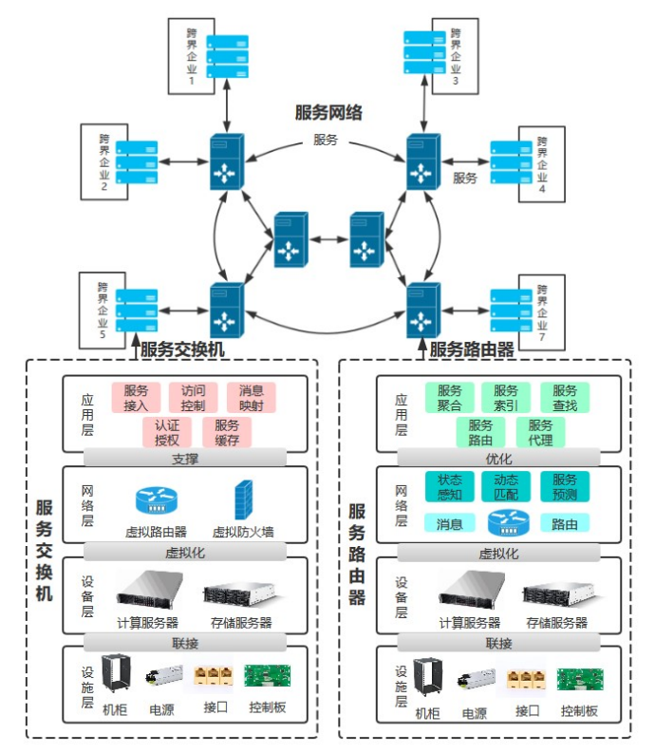
绪论|跨界服务网络
服务交换机
服务注册与开放
标准服务映射
安全管控
服务路由器
缓存功能
路由功能
安全管控
Notes:
本文讨论的问题是在跨界服务背景下的，因此先简单介绍一下跨界服务
跨界服务是将跨越不同行业、组织、价值链等边界的服务进行深度融合和模式创新，为用户提供多维度、高质量的美好服务
网络核心组件是服务交换机和服务路由器
企业级用户通过服务交换机接入网络进行服务的注册和开放，个人用户通过终端访问服务交换机获取服务
典型的跨界服务场景有互联网医疗、农村淘宝等

Slide 5
绪论|面临问题
服务总量激增
用户检索信息量巨大
用户检索耗时延长
难以快速捕捉到想要的服务
Notes:
相比传统的服务集成，跨界服务融合需开展生态、环境、质量、价值等多维深度融合，导致内部服务种类繁多、数量庞大，
用户在进入系统后，面对数量繁多的服务，很难快速检索到想要的服务，因此如何提升用户服务检索时的体验成为问题。

Slide 6
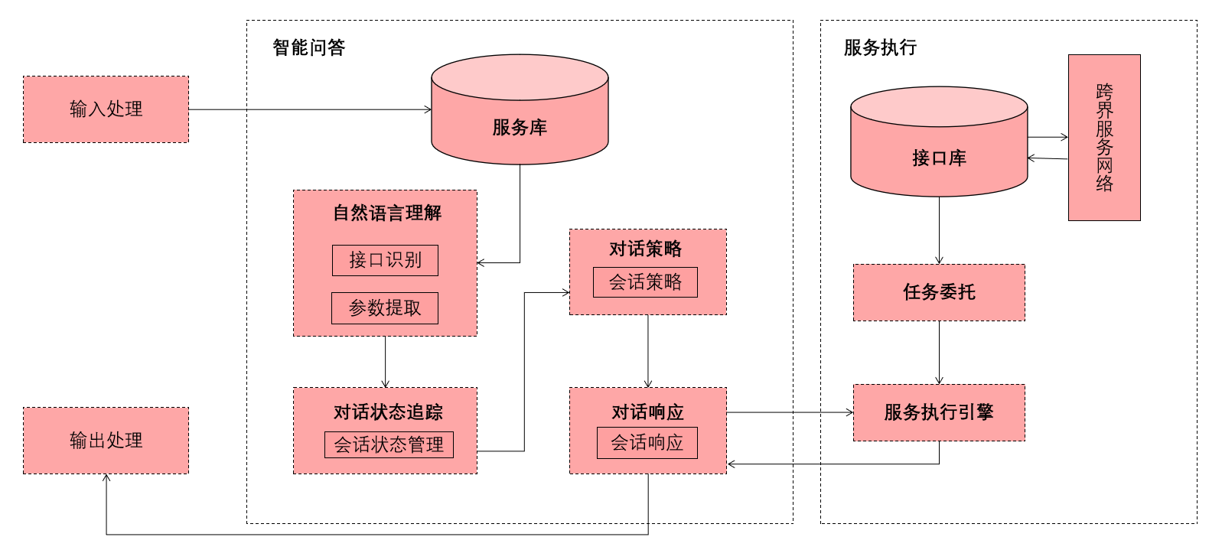
绪论|智能服务调用引擎
“查询成都开往杭州的火车票”
在服务交换机中引入智能服务调用引擎
查询结果
Notes:
借助人机对话的思想，本文在跨界服务网络中引入智能服务调用引擎。
用户进入平台以后，可以输入带有自己意图的语句，如“查询火车票”，
智能服务调用引擎接受语句以后进行语义理解，识别并找出系统内部与之匹配的服务与接口，
从句子中提取参数利用服务执行引擎调用网络中服务返回结果。
引擎的引入可以解决用户检索服务困难的问题，简化了用户操作，提升了用户体验，让系统更加智能化。

Slide 7
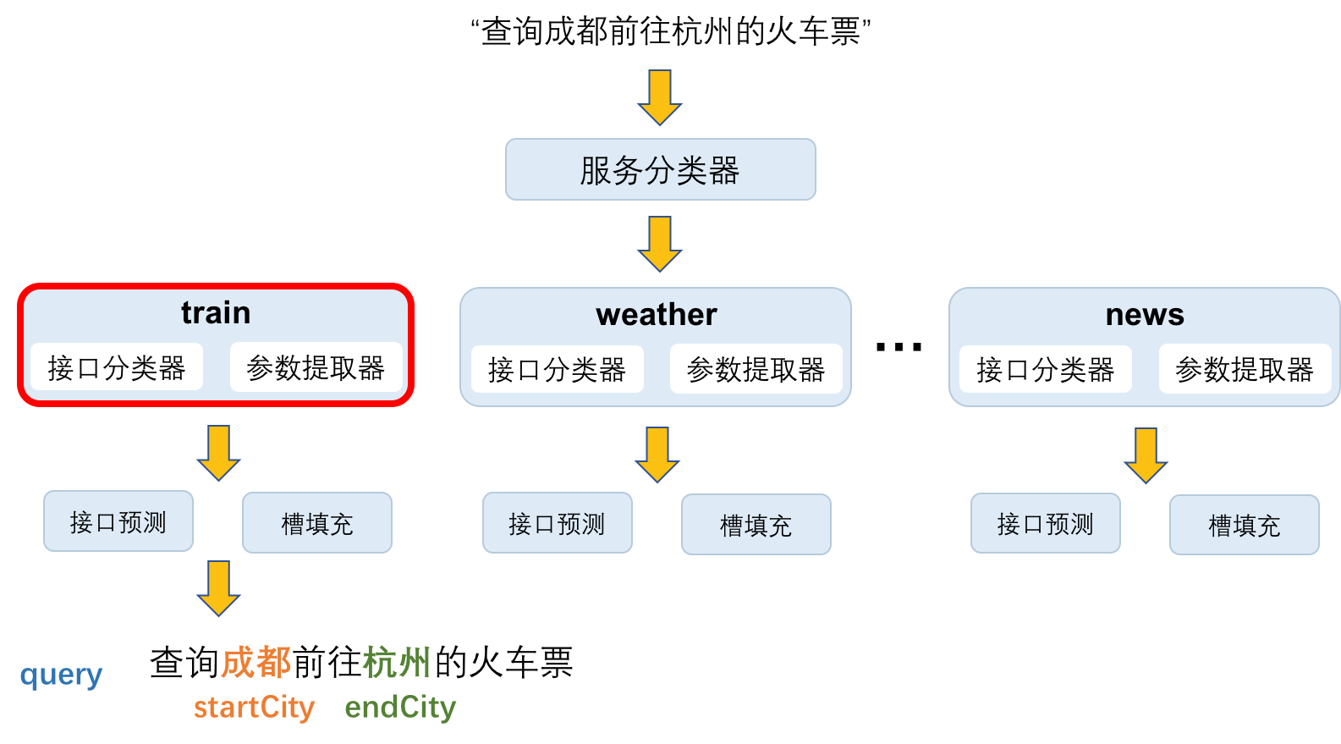
绪论|语义理解算法流程
服务分类
三个子问题
接口分类
参数提取
Notes:
引擎的核心是语义理解算法
它首先接受用户输入语句如“查询火车票”，利用服务分类器匹配系统中的特定服务
再利用接口分类器解析出具体的接口，用参数提取器从语句中得到服务调用时必需的参数
因此语义理解可以被拆解为三个子问题：服务分类，接口分类，参数提取

Slide 8
Part2
研究思路
Notes:
以上是论文的背景和问题，下面讲一下研究思路

Slide 9
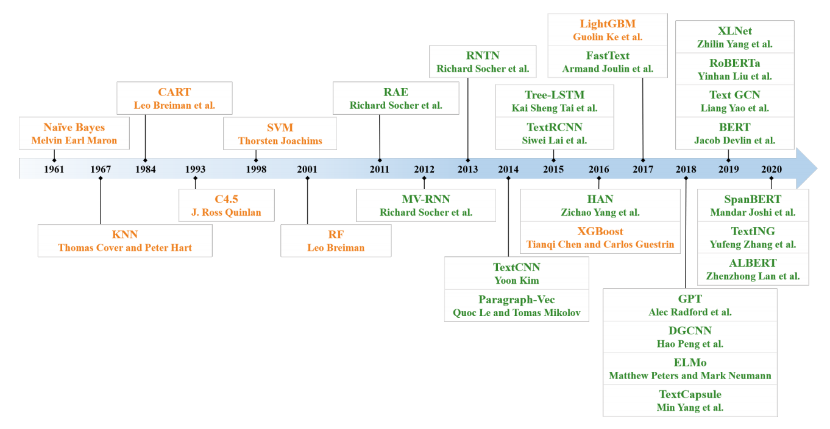
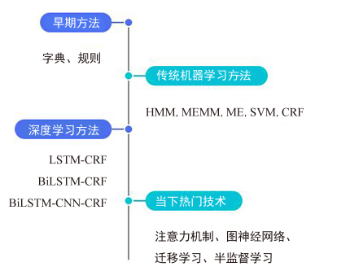
研究思路|研究现状
服务分类
文本分类
语义理解
接口分类
参数提取
语义槽填充
Notes:
我们对语义理解三个子问题做一个拆分，服务分类和接口分类可以视为文本分类问题
参数提取可以视为语义槽填充问题
这两张图显示了研究现状，
对文本分类11年以前主要以聚类,支持向量机等机器学习方法为主，11年后以TEXTCNN，图神经网络等深度学习方法为主
语义槽填充的方法也是由机器学习方法逐渐过渡到深度学习方法，主流的是LSTM+CRF结构
论文第三章针对这三个子问题对深度学习方法做了局部优化提出了三个模型，目的主要起baseline和对照作用
下面简单看一下这三个模型

Slide 10
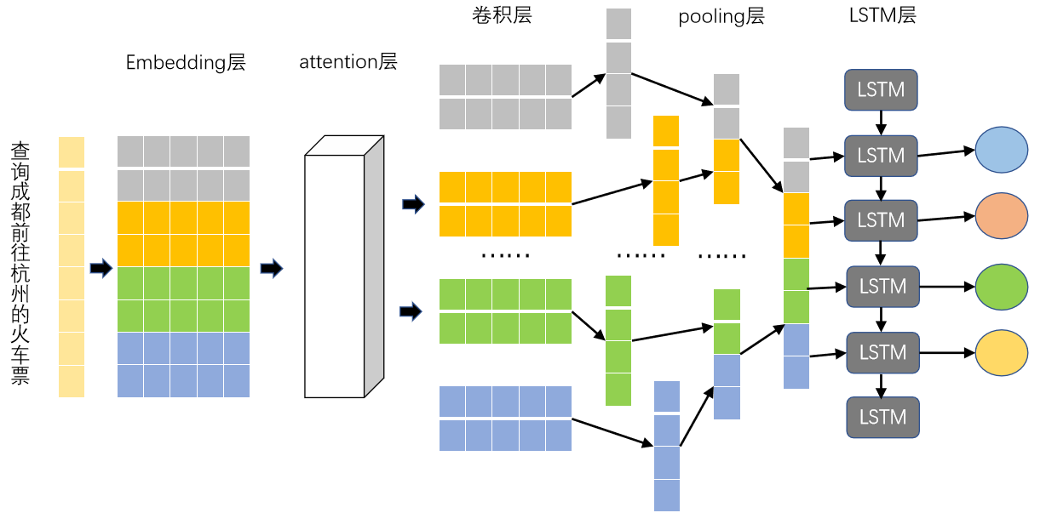
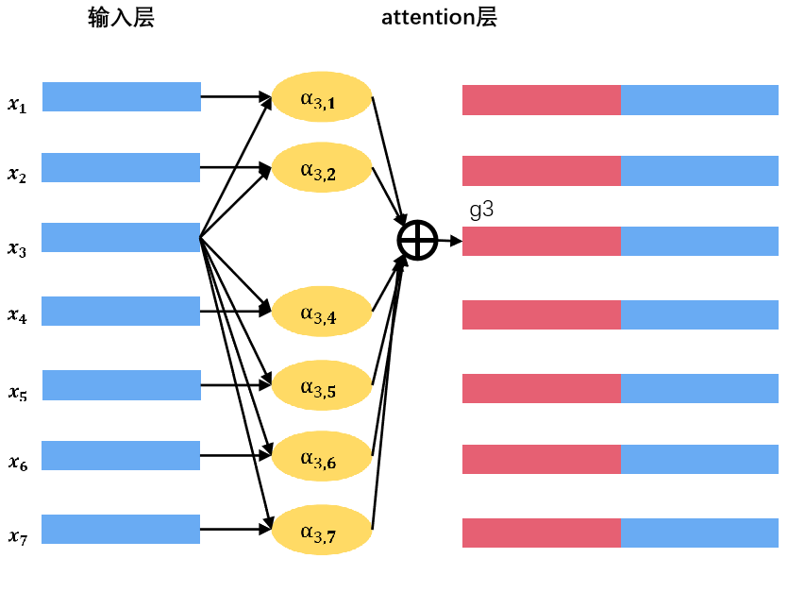
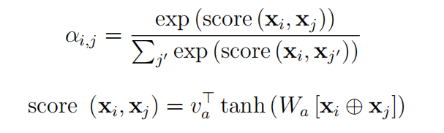
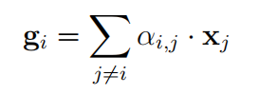
基于 ATT-CLSTM 的服务分类模型
Notes:
第一个是服务分类模型
它的作用是根据用户意图匹配系统内相应的服务
输入语句经过word2vec编码，自注意力计算，卷积池化传入LSTM，最后决策得出结果
注意力层通过感知器计算词语之间相似度得到权重，求和得到词语的加权表示向量g，在将g和原词拼接得到引入注意力的向量表示

Slide 11
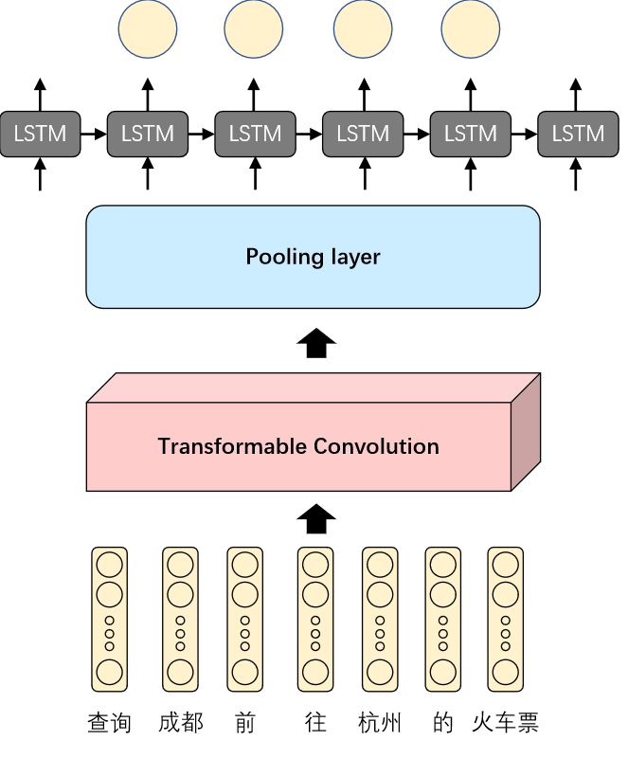
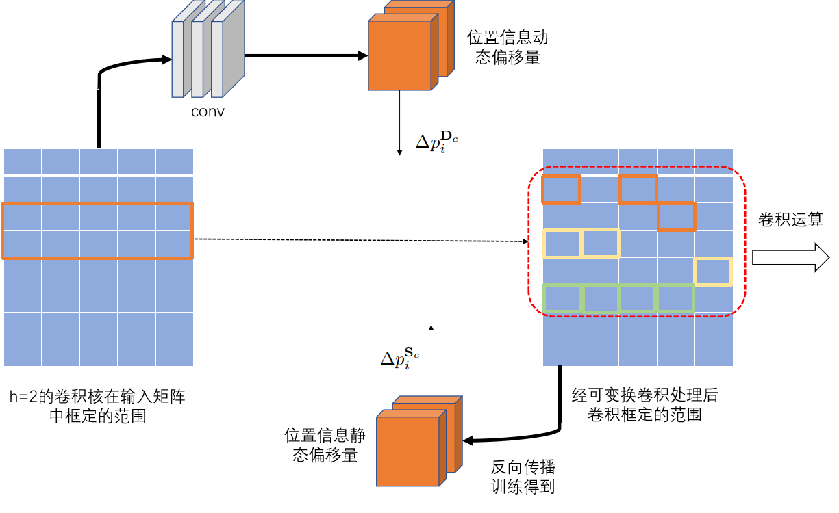
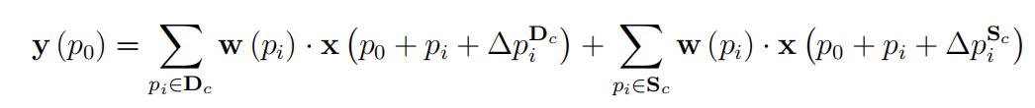
基于 Trans-CLSTM 的接口分类模型
Notes:
第二个模型是解决接口分类问题
输入语句经过编码传入可变换卷积层，经池化层到达最终的决策层
这里也做了局部优化
将传统卷积层的固定采样改为可变换卷积可变采样，原理是通过增加采样位置信息偏移量
位置信息偏移量分为动态和静态，可由训练得到

Slide 12
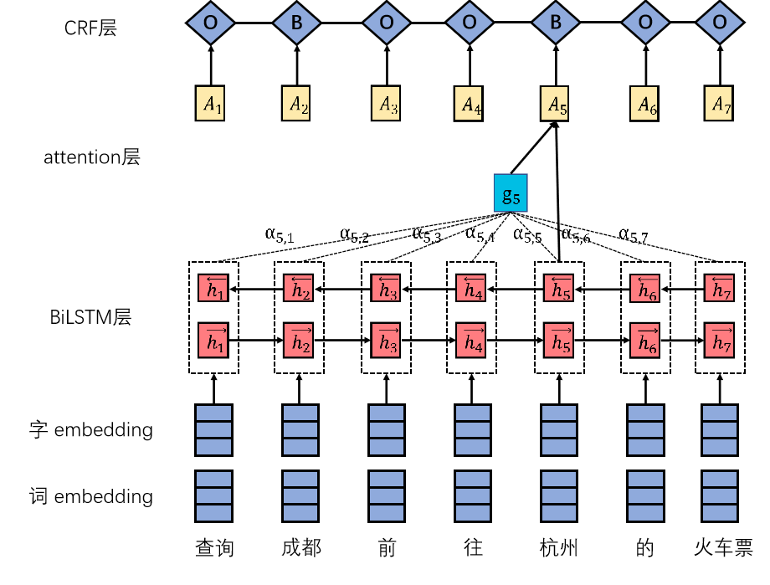

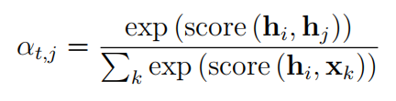
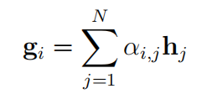
引入字向量的 BLSTM-ATT-CRF 参数提取模型
Notes:
最后一个模型是在双向lstm+条件随机场的结构上增加注意力模块，用于解决语义槽填充问题
我们把这三个模型结合在一起使用就可以达到语义理解的目的

Slide 13
研究思路|现有方法的局限性
任务间独立
服务分类，接口分类和参数提取三者具有强相关的特性，三个子问题独立解决未能够利用这一特性
词向量模型
BERT 使用双向 transformer网络结构来预训练语言模型，着眼于单词左右两侧的上下文，具有更强的表达能力，在大型语料库中训练得到的上下文敏感的语义向量对语义消歧大有裨益
上述方法
服务相关知识匮乏
短文本做为输入信息源语义上相对更加模糊、内容上不够丰富，因
为它们没有足够的上下文信息，这对语义理解造成了很大的挑战
训练时间长
结合预训练的模型在经过较少轮的迭代就可以趋于收敛，模型最终的指标得分也因为 bert 的引入而提高
Notes:
在进行实验以后发现模型在各项指标上并不理想，经过分析发现该方法存在以下问题
首先它没有考虑任务之间的关联性，而是分开来独立解决，这可能会影响最终的实验结果
第二该方法的编码采用word2vec，编码能力不如一些表达能力更强的预训练模型，因此对词嵌入层优化可能会有性能上的提升
同时对于有些用户输入的较为简短且语义模糊的句子，需要引入外部知识来对短文本进行语义丰富，目前也没有这个能力
最后目前模型数量较多，训练起来也很麻烦耗时

Slide 14
Part3
算法原理
Notes:
在论文的第四章针对以上提出的问题对模型做了改进，这也是本文较核心的一章

Slide 15
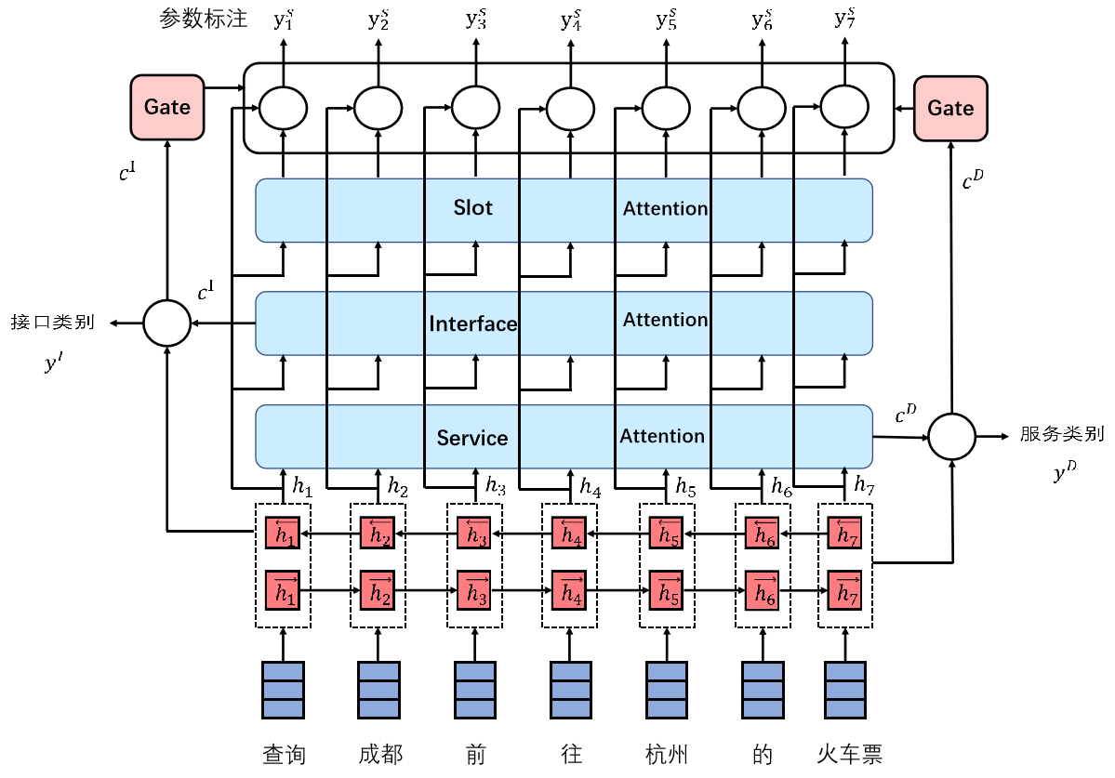
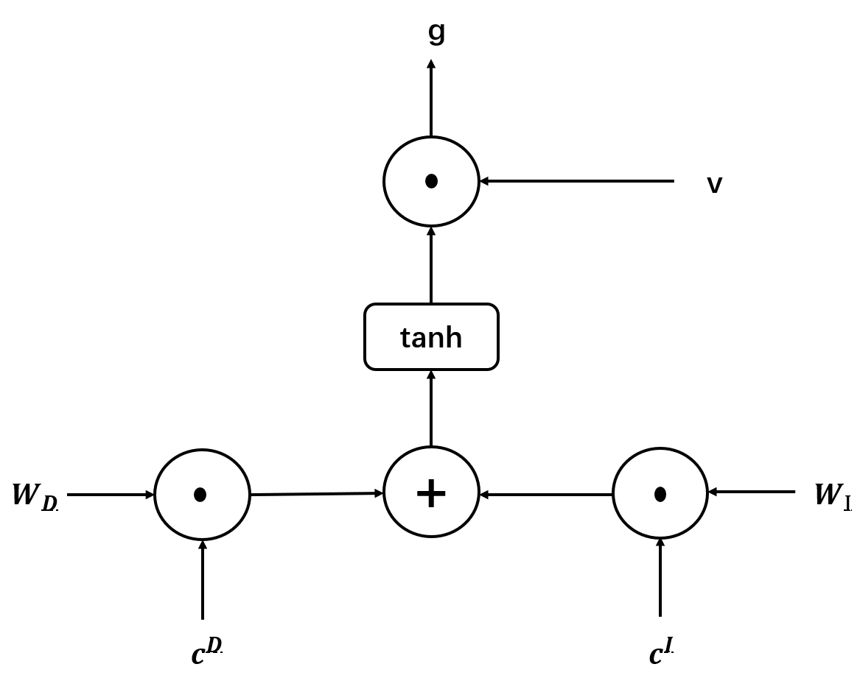

算法原理|slot-oriented 联合识别
服务参数提取通常高度依赖于前两个任务，引入参数提取门控机制来对服务分类，接口分类和服务参数填充之间进行显式关系建模
Notes:
首先对任务间独立这个问题提出门控联合识别模型，他是训练同一模型同时解决三个子任务
在服务和接口分类的结构和之前差异不大，主要是在参数提取中引入门控结构，
门控结构会将服务和接口分类的决策信息处理后作为输入传入最终的分类器
这样做的依据是参数提取通常高度依赖于前两个任务，进行显示的关系建模有利于提高语义槽填充的准确率

Slide 16
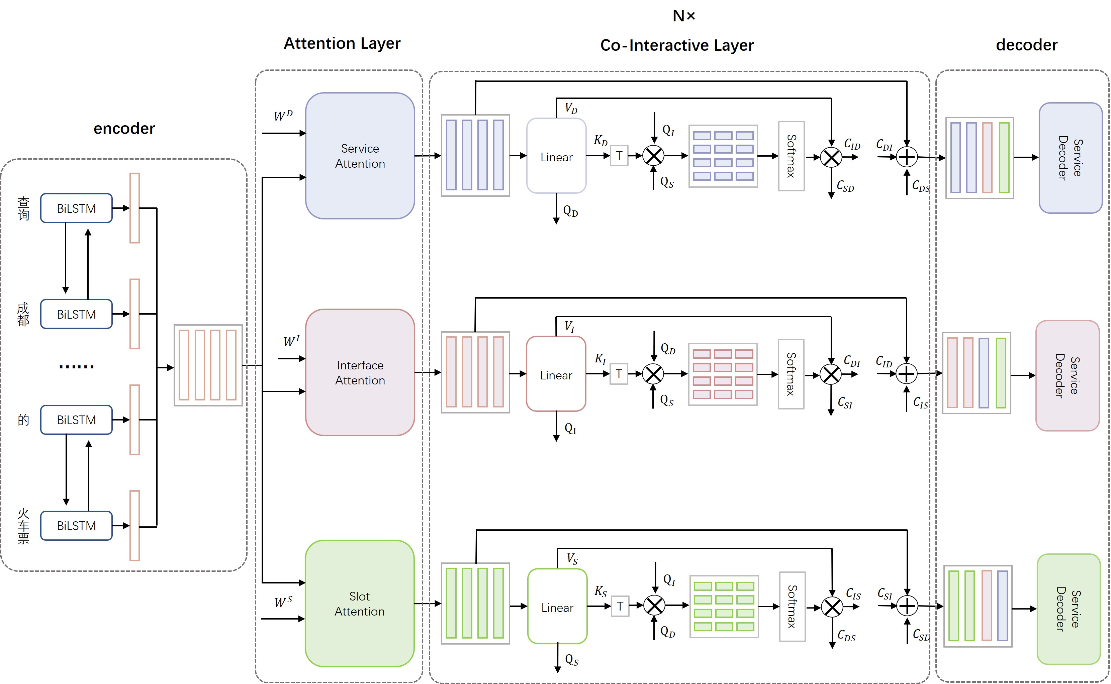
算法原理|co-interactive 联合识别
对任务与任务之间关系的显式建模，旨在考虑任务与任务的交叉影响以及相互促进。将明确的服务、接口和参数填充表示形式馈入一个共同交互的注意层进行注意力相关的计算，以进行信息流的多向充分融合。
Notes:
进一步研究发现，信息流的传递不应该局限于单向而应该是多向的，因此本文又提出了交互式联合识别模型，它同样是同一模型解决三个任务
从左往右经过共享编码层，独立的自注意力层到达交互层，交互层是本模型的核心
它将其他任意两项任务的中间决策信息传入第三项任务中来影响最终的结果，同时他的可堆叠的结构保证了信息流的充分融合
最终通过独立解码层得到结果
交互式联合识别是在实验数据集上表现最优的模型

Slide 17
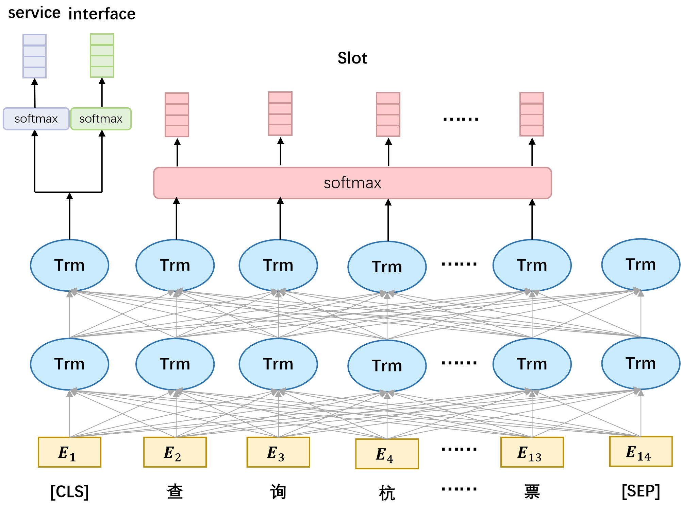
算法原理|bert-base 联合识别模型
BERT 使用双向 transformer网络结构来预训练语言模型，着眼于单词左右两侧的上下文，具有更强的表达能力，在大型语料库中训练得到的上下文敏感的语义向量对语义消歧大有裨益，可以通过附加输出层对 bert 进行微调来完成模型构建
将服务分类、接口分类和参数填充三个任务利用联合损失函数隐式的建模，本模型主要起对照组的作用。
Notes:
以上两个模型提出都是为了解决任务独立性
针对word2vec编码能力弱的问题，我们引入bert预训练模型
bert在大型语料库中训练得到上下文相关的语义向量，具有很强的表达能力，特别适用于数据量较小的场景
这是bert直接接softmax的图示，在论文里主要起对照作用

Slide 18
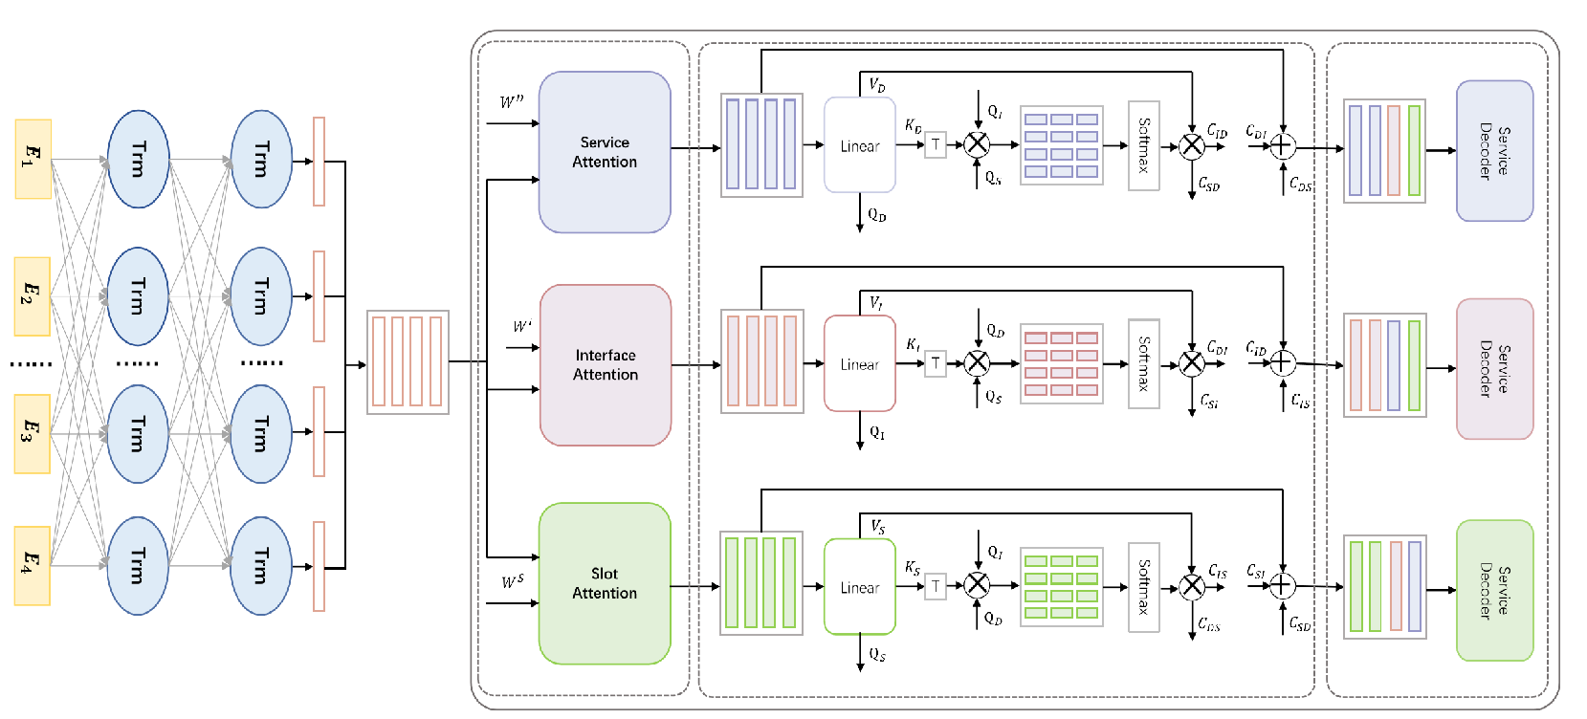
算法原理|bert-co-interactive 联合识别模型
Notes:
然后将交互式模型的编码层改为bert，做一个简单的拼接就完成了优化
在实验中发现引入bert后模型在收敛速度和准确率上都有很大提升

Slide 19
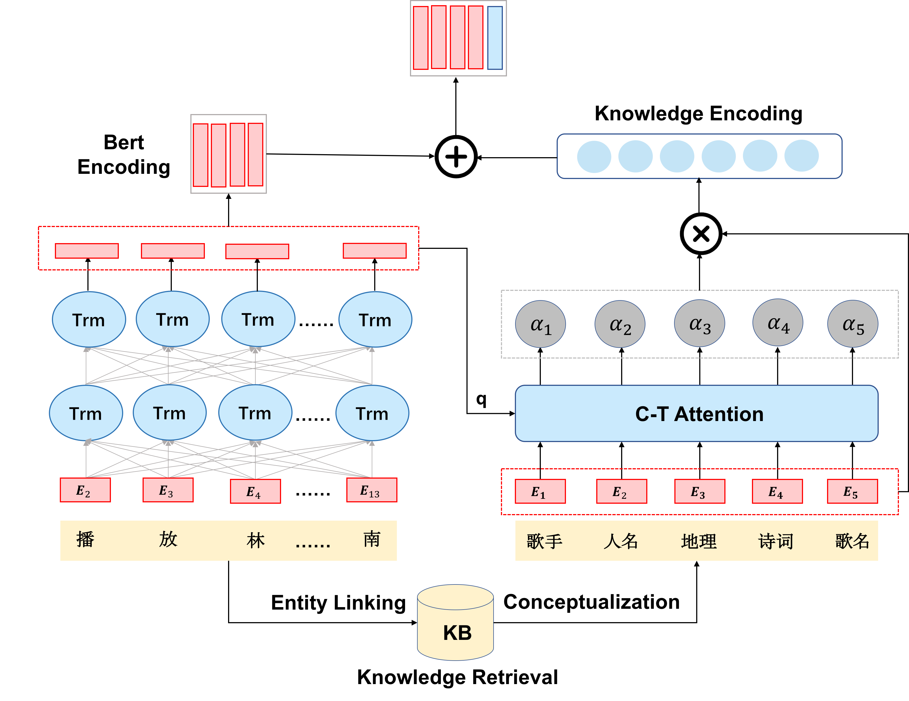

算法原理|引入知识图谱
从外部知识源中检索知识，以增强短文本的语义表示，将概念性信息视为一种知识，并将其传入深度神经网络。知识库中的信息有助于理解短文本，尤其是模型在处理训练集中未出现的短语时。
C-T Attention
Notes:
最后针对服务相关知识匮乏的问题，论文引入了知识图谱
因为有些用户输入的文本会出现简短，语义模糊的问题
引入知识图谱后可以将用户输入通过实体链接技术在知识库中找到输入相关的一些概念
再将这些概念利用注意力计算方法进行词嵌入与原有输入拼接，就可以得到语义更丰富的词向量表示

Slide 20
Part4
实验结果
Notes:
以上是对论文主要模型的介绍，下面展示一下实验结果

Slide 21
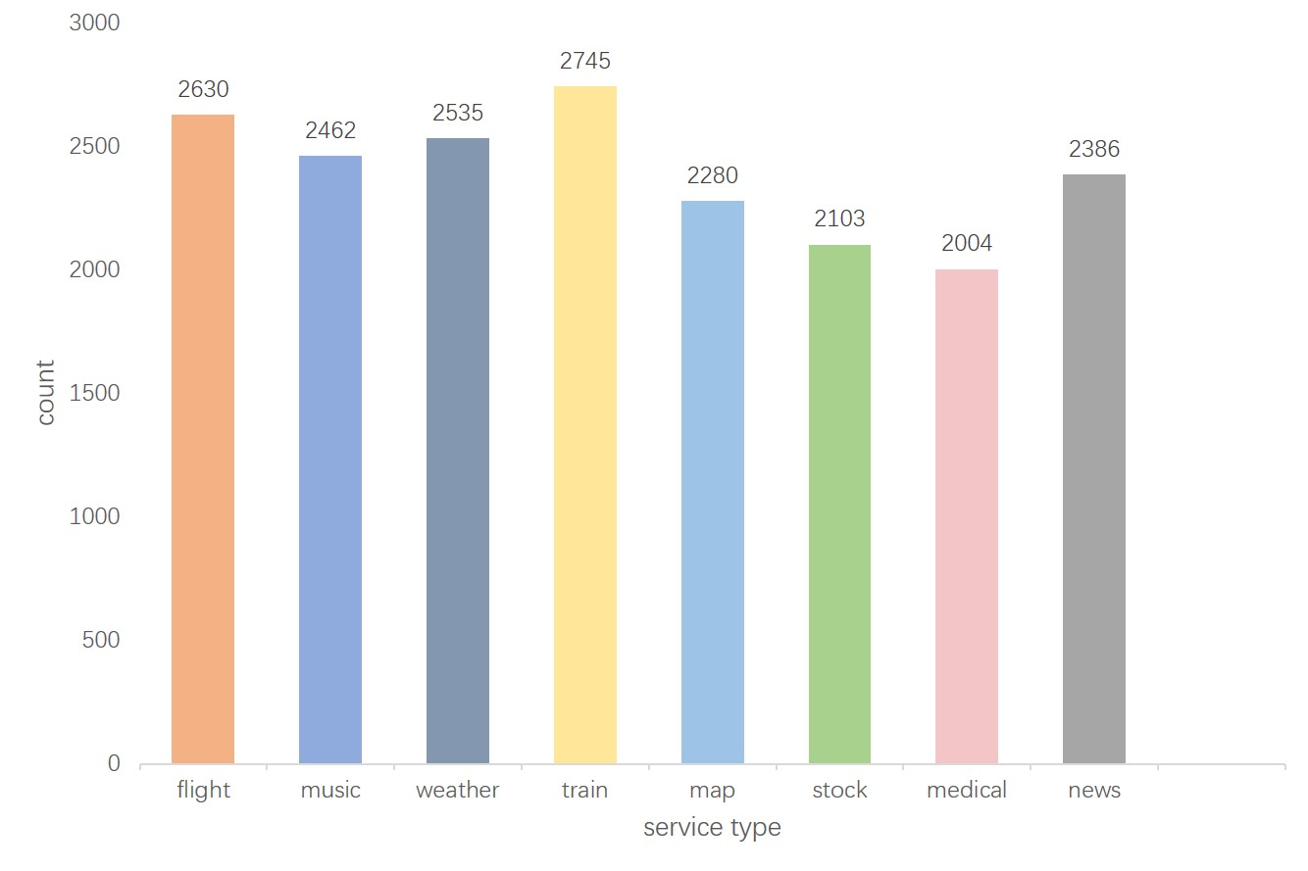
实验结果|数据集
SMP2019ECDT
筛选了跨界服务网络系统中用户使用较多的几类服务的语料信息，包括“航班 flight”，“音乐 music”，“天气 weather”，“火车 train”，“地图map”，“股票stock”，“医疗 medical”，“新闻 news”共八大类服务
Notes:
本文实验数据集主要来自SMPECDT，用于实验的数据包含了跨界服务领域常用的八大类服务
这张柱状图是各类服务的数量分布

Slide 22
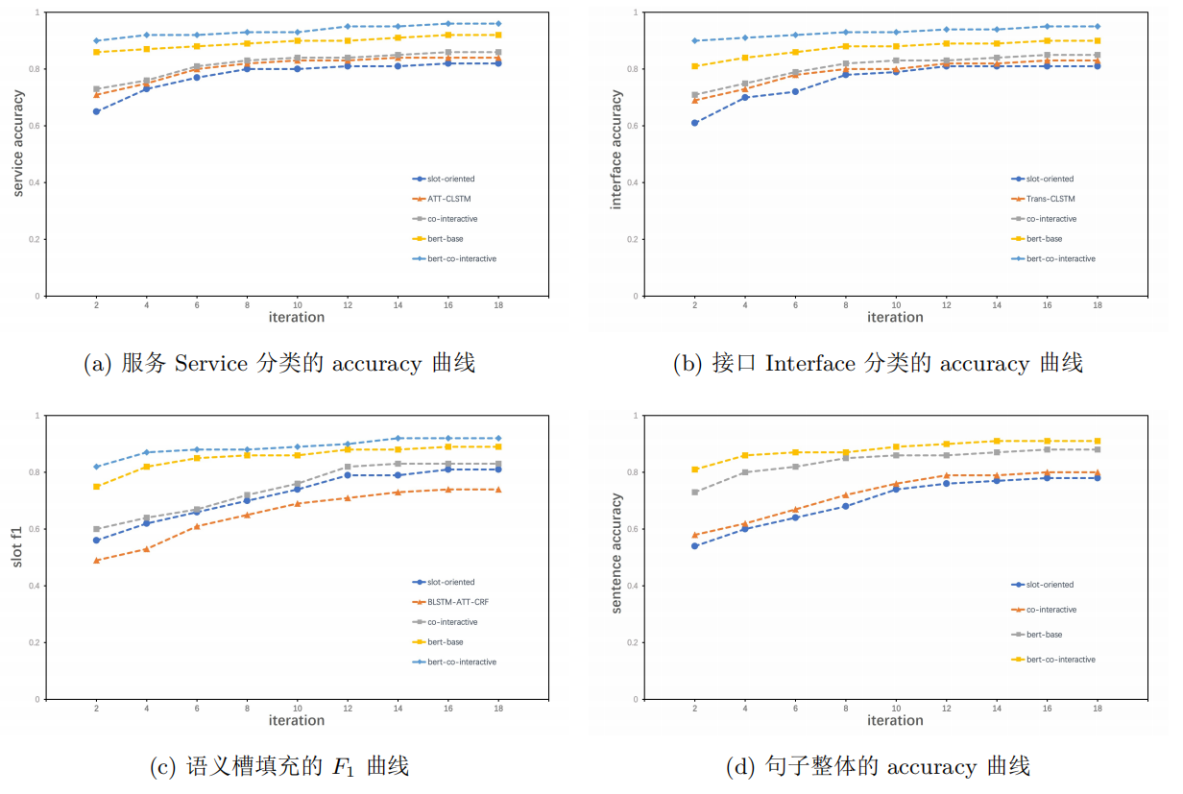
实验结果|训练集上各模型指标值的变化
bert-co-interactive模型
收敛更快，性能更优
Notes:
这一页展示的是前面章节提到的模型在训练集各指标值的变化
服务和接口分类任务指标采用准确率，语义槽填充指标采用F1值
第四张图句子整体准确率是指输入语句的三项任务预测值都和标签都一致才会被判定是正确
指标图显示引入bert以后模型收敛加快，同时交互式模型的性能最优异

Slide 23
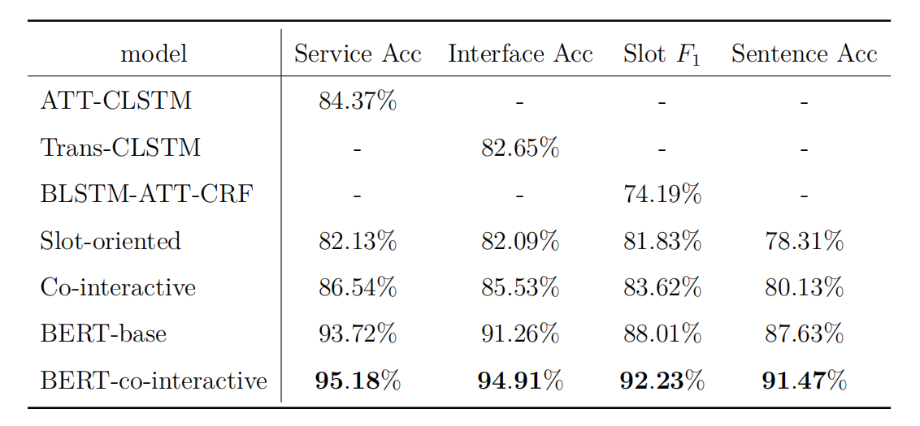
实验结果|在测试集上算法的性能
联合优于单个
交互优于单向
bert带来提升
Notes:
本页展示的是各模型在测试集上的表现
可以看到，联合识别的模型实验结果整体优于单个模型，交互式联合的信息交流优于单向联合信息交流
引入预训练模型后句子准确率有所提升，最优的bert交互式模型句子准确率达到91%

Slide 24
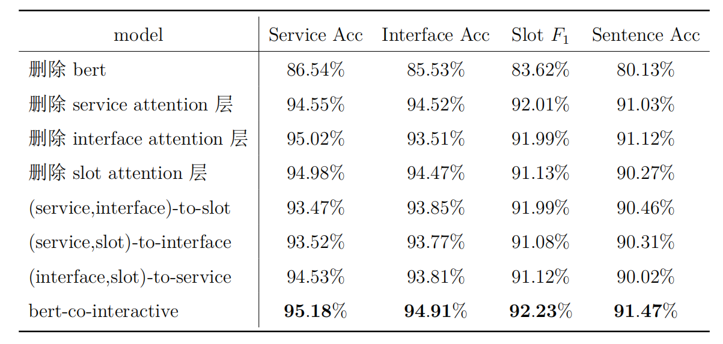
实验结果|bert-co-interactive消融分析
消去bert,attention,信息流均对结果造成影响
Notes:
同时本文对测试集表现最优的模型做了消融分析，结果如表
首先 bert 预训练层的移除对实验结果影响巨大，各指标跌幅很大
然后删除独立的自注意力层和减少信息流也会使模型性能降低

Slide 25
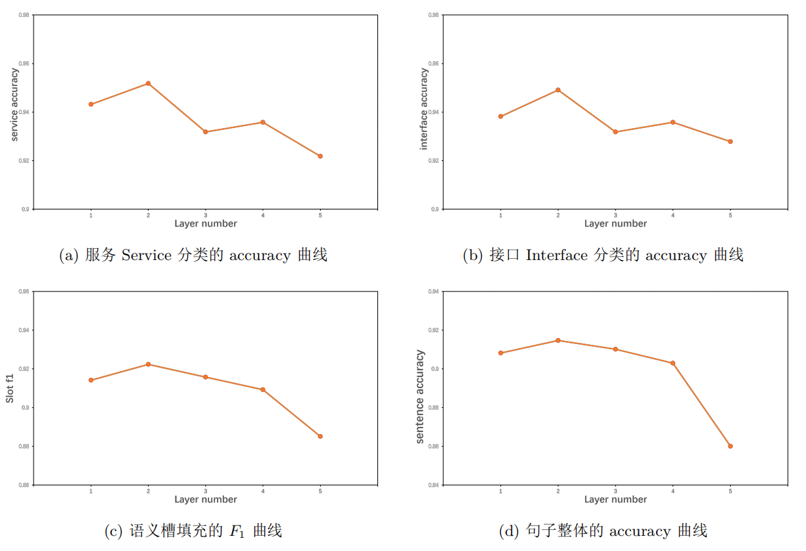
实验结果|co-interactive堆叠层数量消融分析
对叠层数量N=2时效果最好
Notes:
最后我们对协同交互模块的堆叠层数量N做了消融分析，得出的结论是堆叠层数量N=2时效果最好
猜想当N过小时信息流融合不够充分，N增大时可能出现过拟合的问题

Slide 26
Part5
总结与展望
Notes:
以上是实验结果分析，最后进行总结与展望

Slide 27
总结与展望|总结
本文在公开数据集基础上借助搜索引擎和课题组成员人工补充，构建了跨界服务领域的语义理解数据集
本文提出了端到端的服务分类、接口分类和参数提取三项任务交互式联合识别模型，并引入 bert 作为预训练模型进行微调和和引入知识库增强短文本输入的语义
为将算法应用到实际，依托国家重点研发计划专项《现代服务业共性关键技术研发及应用示范》的子课题《跨界服务集成方法与支撑载体》的原型系统JTangYdrail，设计了服务智能调用引擎的系统架构，
Notes:
首先对本文工作做一个总结，本文针对跨界服务语义理解问题提出了端到端的联合识别模型，并引入预训练模型和知识库
通过对比实验和消融分析验证了模型的有效性和优越性

Slide 28
总结与展望|展望
扩展数据集
目前系统内数据集总量有限，且包含服务类别仅有 8 类，深度学习模型的优异很大程度取决于训练数据集是否充分，如果可以通过各种方式扩充数据集，那本文的模型一定可以获取更好的优化
图神经网络
有不少研究者将图神经网络应用于文本分类领域并获得了不错的效果，后续可以考虑采用类似的模型以期获得更好的性能
参数优化
co-interactive 模型本身较为复杂，引入 bert 以后参数总量大大增加，不利于训练和移植，可以考虑采用较轻量级的模型来改进
Notes:
然后是展望，主要分三块，第一由于跨界服务相关数据集有限，后期可以考虑扩展数据集；
第二引入bert以后带来模型参数过多的问题，可以考虑较轻量级的模型；
最后近年来图神经网络在文本分类领域取得了不错的成绩，后续可以考虑采用此方案做尝试

Slide 29
硕士毕业论文答辩
答辩展示完毕
计算机科学与技术学院
答辩时间：2021年3月11日
Notes:
我的答辩展示到此结束，恳请各位专家批评指正

Slide 30
绪论|问题难点
意图的隐含性
多意图的混合
用户表达的不规范性
跨界服务领域相关知识
Notes:
问题的难点就是语义理解

Slide 31
算法原理|算法特点分析
该算法是一种元级别的算法，可以与大多数已有的标签分类算法搭配使用，并提升它们的性能
对标签空间变化不敏感的算法则不适用于本文提出的算法，这类算法主要是基于k-NN的算法，如ML-kNN
本文提出的算法会增加算法的运行时间，这取决于搭配的基础算法，也可以通过调整min_sup控制生成的频繁项集的数量 ，使得增加的运行时间可接受

Slide 32
实验结果|实验结果
A
在数据集上算法的性能
其他实验见论文第四章
B
各阶频繁项集的贡献
C
算法可扩展性分析

Slide 33
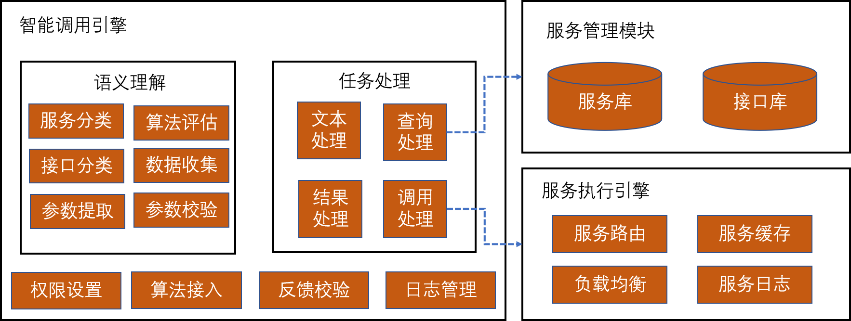
绪论|智能服务调用引擎
Notes:
在服务交换机中引入智能调用引擎

Slide 34
实验结果|实验设定
BR
一阶方法，完全不考虑标签之间的关联信息
基础算法
CPLST
高阶方法，使用PCA来将标签嵌入到隐空间
C2AE
高阶方法，使用AutoEncoder来将标签嵌入到隐空间
ML-kNN
一阶方法，使用k-NN分类
对比算法
LM-kNN
高阶方法，将标签与特征嵌入之后，再使用k-NN分类

